Slide 1
Природа сказала женщине: будь прекрасной, если можешь, мудрой, если хочешь, но благоразумной ты должна быть непременно.
Пьер Огюстен Бомарше

Slide 2
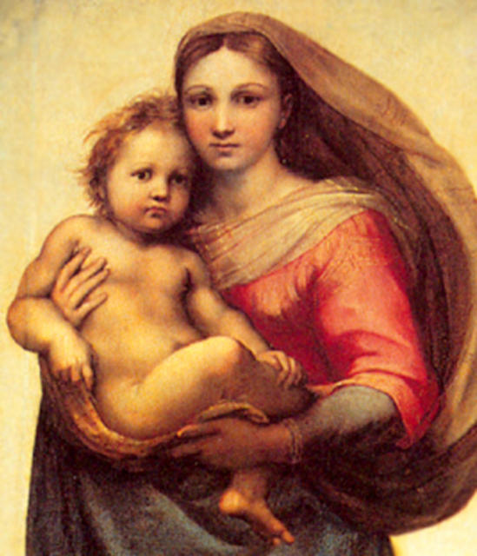
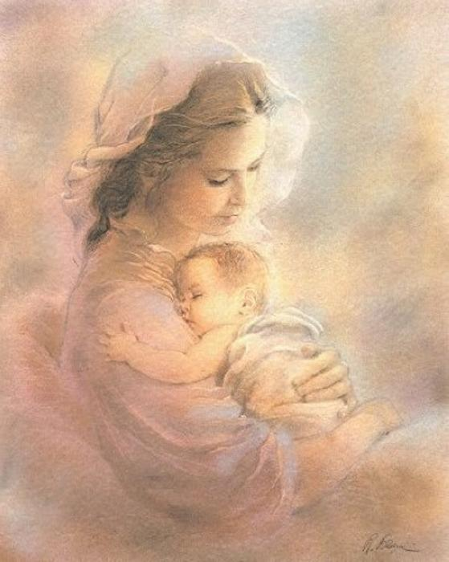
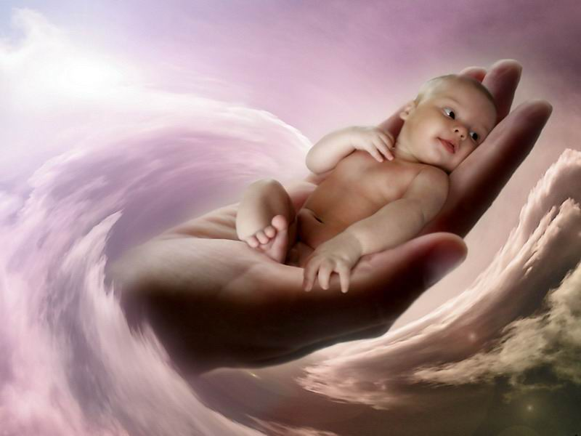

Slide 3
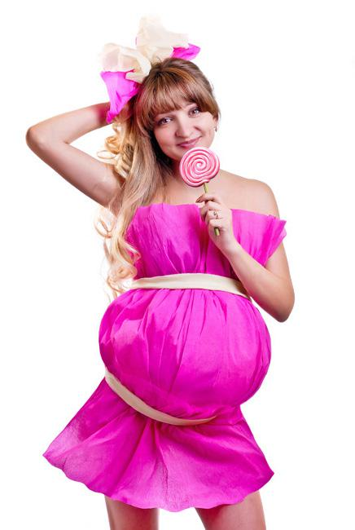
Ранняя беременность

Slide 4
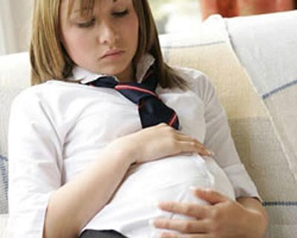
Какую беременность принято считать ранней?
Подростко́вая бере́менность — это состояние беременности у несовершеннолетней девочки-подростка (обычно, в возрасте 13-18 лет)

Slide 5
В каком возрасте, на ваш взгляд, можно начинать интимные отношения с противоположным полом?

Slide 6
Типичные ситуации, которые могут привести к ранней беременности
«Рискованное» поведение
Беременность «запланированная»
Изнасилование
Беременность по неведению

Slide 7
От кого Вы получили информацию по вопросам интимных отношений?

Slide 8
Что побуждает подростков к
раннему вступлению в интимные связи?

Slide 9
Что побуждает к раннему вступлению в интимные связи?
Желание удержать любовь -57
Потому, что все так делают – 20
Утверждение своего «Я» -13
Демонстрация своей независимости – 8
Желание стать популярной / популярным -7
Чувство одиночества – 5
Любовь -2

Slide 10

Ранняя беременность, если это случилось…???

Slide 11
Проблемы ранней беременности
Здоровье
Психологи-ческая
проблема
Социальная проблема

Slide 12
Проблема здоровья при ранней беременности
Анемия
Гипертония
Токсикоз
Выкидыш
Осложнения в течение родов
Недоношенность
Родовые травмы
Предрасположенность новорожденного к отставанию в умственном и физическом развитии

Slide 13
Психологическая проблема при ранней беременности
Шок
Паника
Подавленность
Чувство вины
Страх
Трудности в межличностных отношениях будущих родителей или полное их отсутствие
Уход в себя

Slide 14
Социальная проблема при ранней беременности
Осуждение окружающих
Сложности с образовательной и профессиональной состоятельностью
Отсутствие достаточного количества денег
Проблемы с социальной адаптацией в роли матери
Социальное сиротство

Slide 15
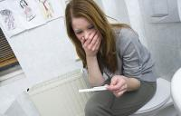
Что делать?

Slide 16



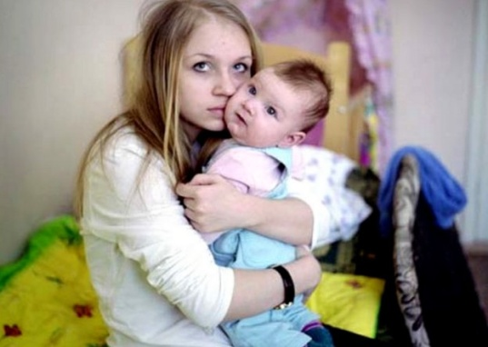
Что делать?
Все против
Аборт
Свадьба
Мать –одиночка

Slide 17


Slide 18
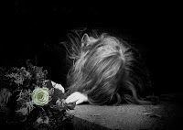
Сохраните ли Вы, если это произойдет, раннюю беременность?
Да – 55
Нет – 9
Не знаю - 31

Slide 19
Как Вы относитесь к факту ранней беременности?

Slide 20
К кому Вы обратитесь с новостью о вашей беременности?

Slide 21

Кто виноват в ранней беременности ?

Slide 22
Кто виноват в ранней беременности ?

Slide 23
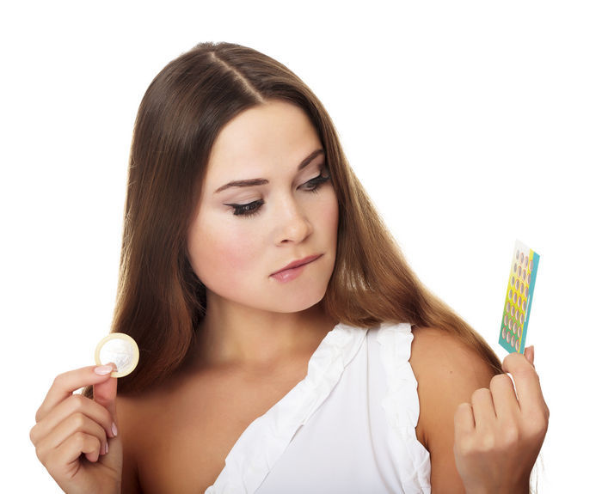
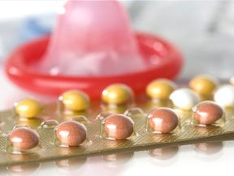
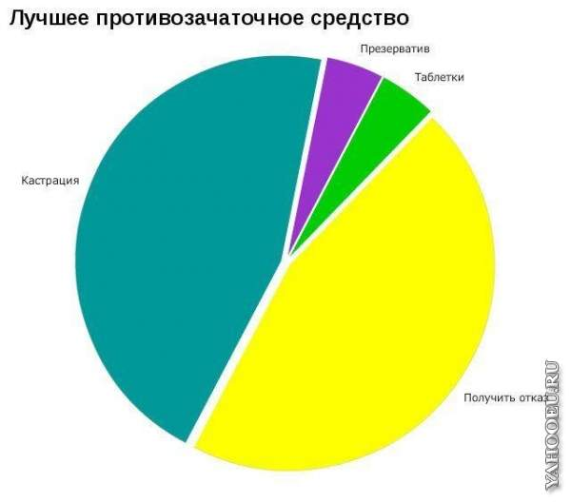
Знаете ли Вы противозачаточные средства?
Знаю – 100%

Slide 24
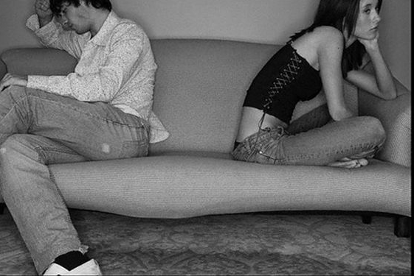

Знаете ли Вы, какие заболевания передаются половым путем?
Да – 100%

Slide 25
Доверительные отношения родителей с ребенком-подростком, включающие откровенные разговоры на «запретные» темы
Половое воспитание подростков в школе и учебном заведении, демонстрация фильмов, проведение соответствующих лекций
Предоставление разнообразной и полной информации о методах контрацепции

Slide 26
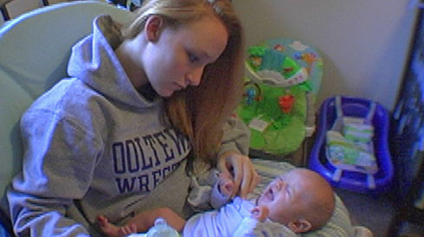
«Моей самой большой мечтой остается семья…»

Slide 27
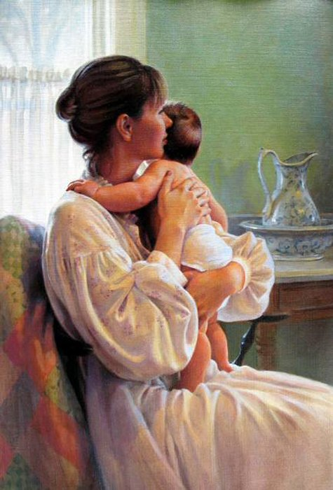
«Мы не можем вырвать из нашей жизни ни одной страницы, но можем бросить в огонь всю книгу.»
Жорж Санд (Аврора Дюпен)

